Slide 1

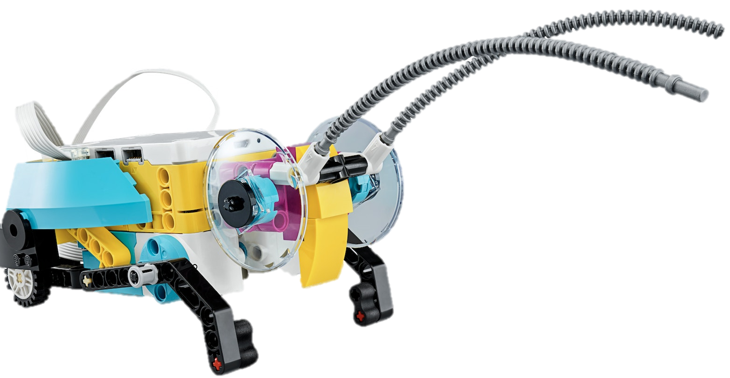
Invention Squad
Lesson 5
Design for someone!

Slide 2
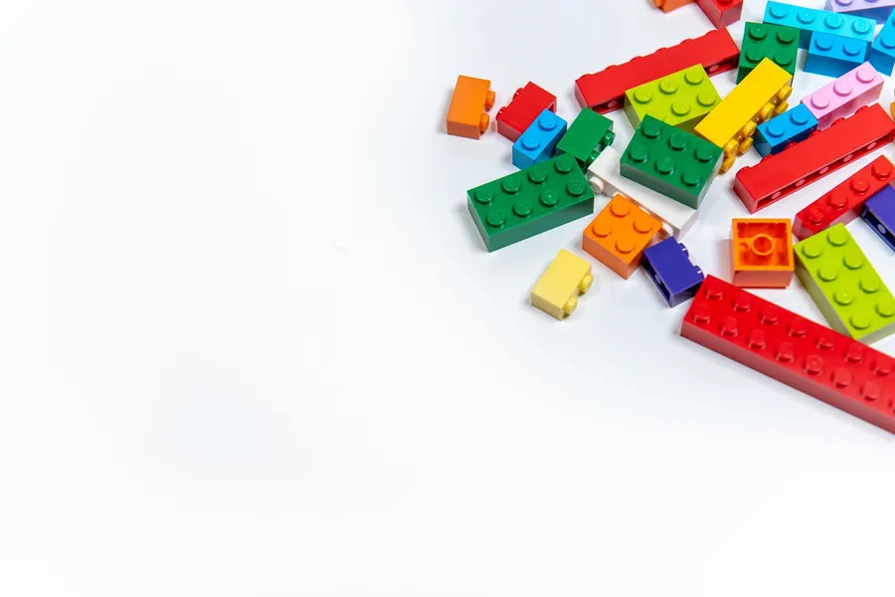
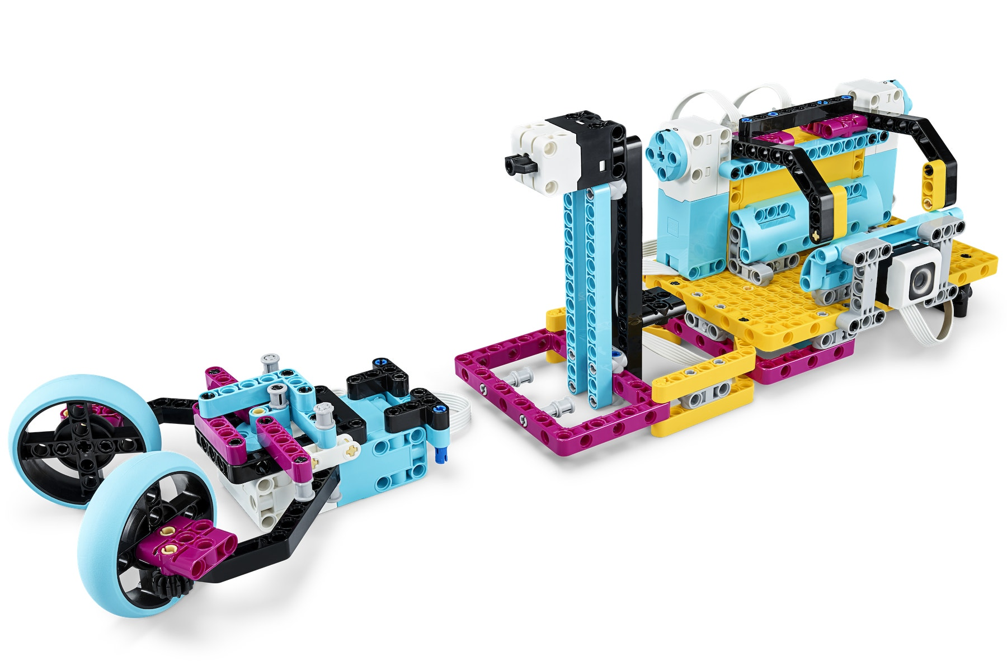
Може ли да проектирате нещо
за някой друг?
Какво е необходимо, за да се създаде нещо за друг човек?
Ако можехте да замените нечия ръка с нещо друго, какво би било то? Какво би направило?

Slide 3
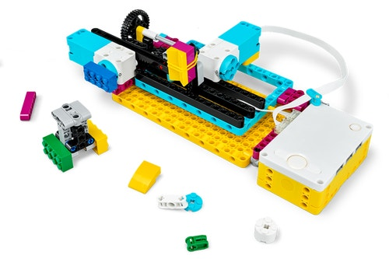
Идеи
Намерете поне две креативни и интересни идеи за замяна на нечия ръка с нещо друго.
Запишете всичките си идеи в тетрадката си.

Slide 4
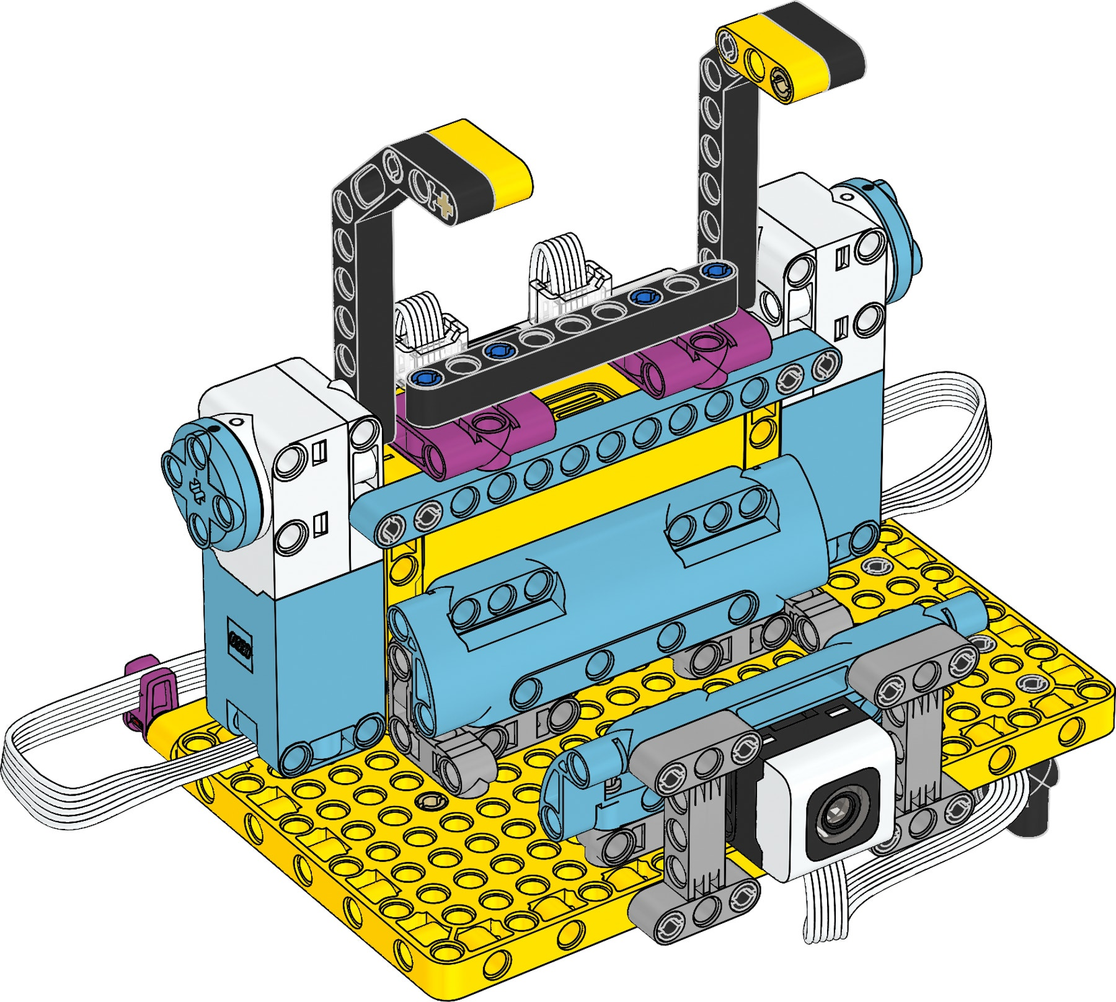
Изградете своя прототип
Изградете две “ръце” и рамо, което прави каквото програмирате.
Програмирайте и тествайте вашия модел.

Slide 5
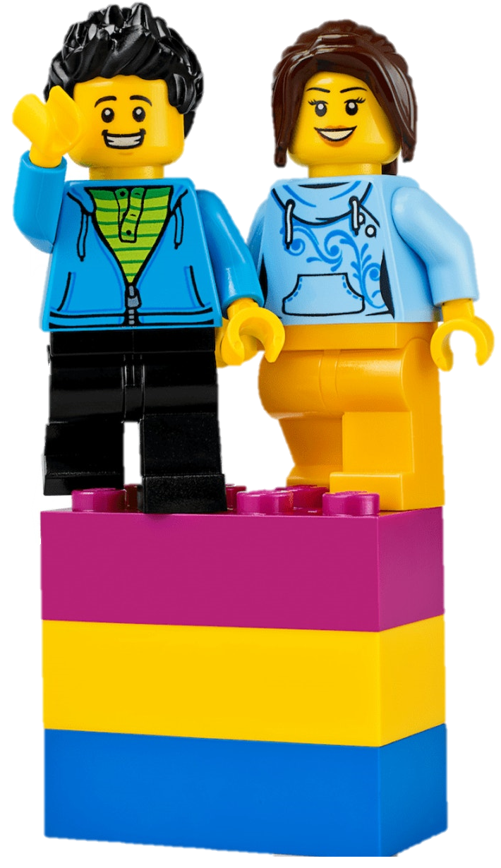
Как се справи?
Поздравления!
Справихте се чудесно!

